Slide 1

Android高级开发正式课
码牛学院-用代码码出精彩的人生

Slide 2
今晚课题
Paging分页库的使用以及DataBinding原理解析
码牛学院-用代码码出牛逼人生

Slide 3
目 录
COMPANY
01
Paging分页库以及使用场景概述
02
DataBinding文件分离原理
03
DataBinding是如何实现双向绑定的

Slide 4

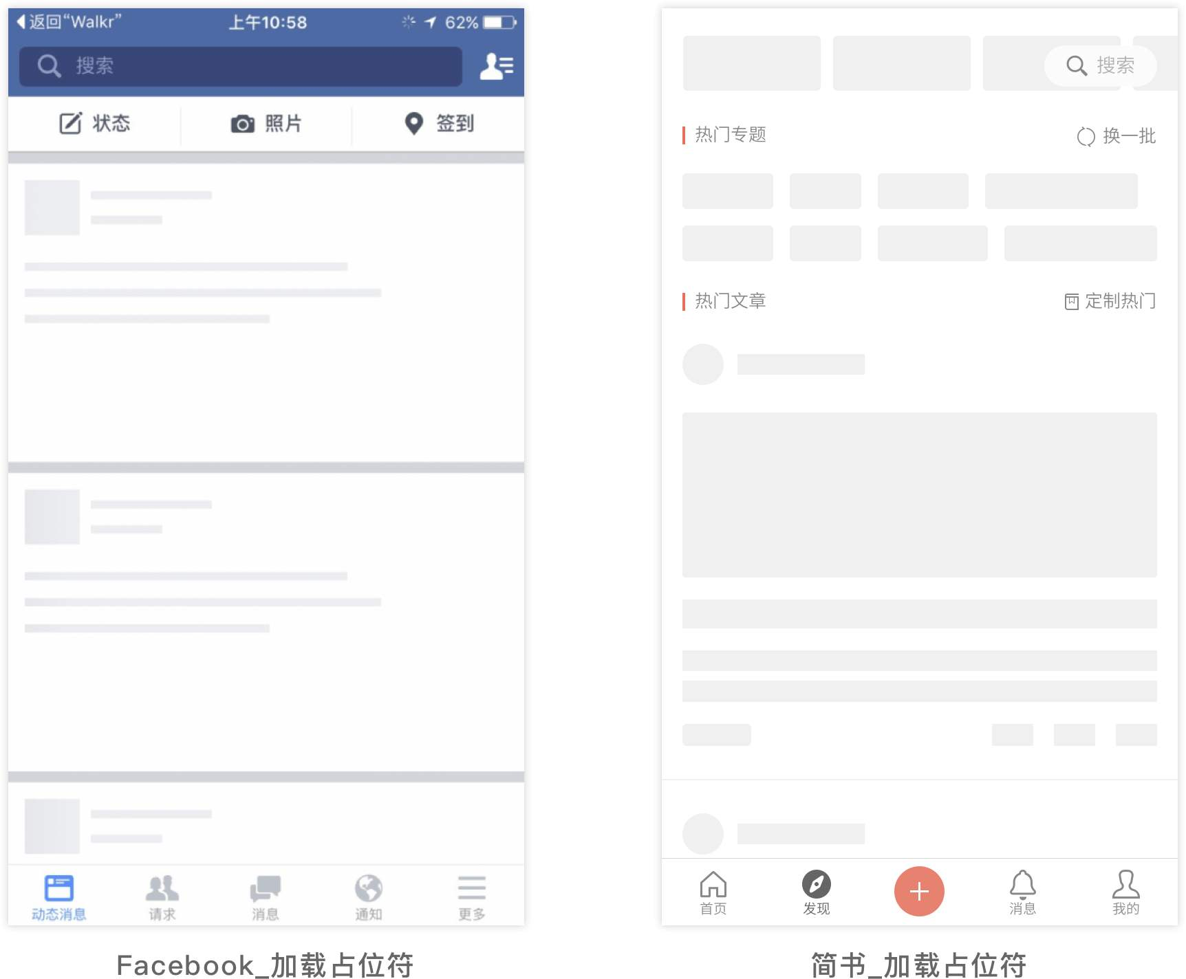
什么是Paging？
Paging
分页库可帮助您一次加载和显示一小块数据。按需载入部分数据会减少网络带宽和系统资源的使用量。
应用场景
网络列表数据分页
数据库数据分页
...
Notes:
implementation 'com.jakewharton:butterknife:8.8.1'
annotationProcessor 'com.jakewharton:butterknife-compiler:8.8.1'

Slide 5
Paging必备三大件
Paging三大件
DataSource
顾名思义，数据源，获取数据是通过它实现的。
PagedList
数据源获取的数据最终靠PagedList来承载。对于PagedList,我们可以这样来理解，它就是一页
数据的集合。每请求一页，就是新的一个PagedList对象。
PagedListAdapter
这个Adapter就是一个RecyclerView的Adapter。不过我们在使用paging实现
RecyclerView的分页加载效果，不能直接继承RecyclerView的Adapter，而是需要继承PagedListAdapter。
Notes:
implementation 'com.jakewharton:butterknife:8.8.1'
annotationProcessor 'com.jakewharton:butterknife-compiler:8.8.1'

Slide 6
Databinding原理解析
MVVM下DataBinding产生的作用
网络
View
ViewModel
Model
数据库
文件...
DataBinding
当数据源发生改变的时候，要被数据及时更新到UI
Notes:
implementation 'com.jakewharton:butterknife:8.8.1'
annotationProcessor 'com.jakewharton:butterknife-compiler:8.8.1'

Slide 7
THANK YOU
码牛学院-用代码码出牛逼人生

